Slide 1
Panduan Penerbitan Nota Retur untuk Kompensasi Selisih HET Pupuk Subsidi
Revisi ke-3

Slide 2
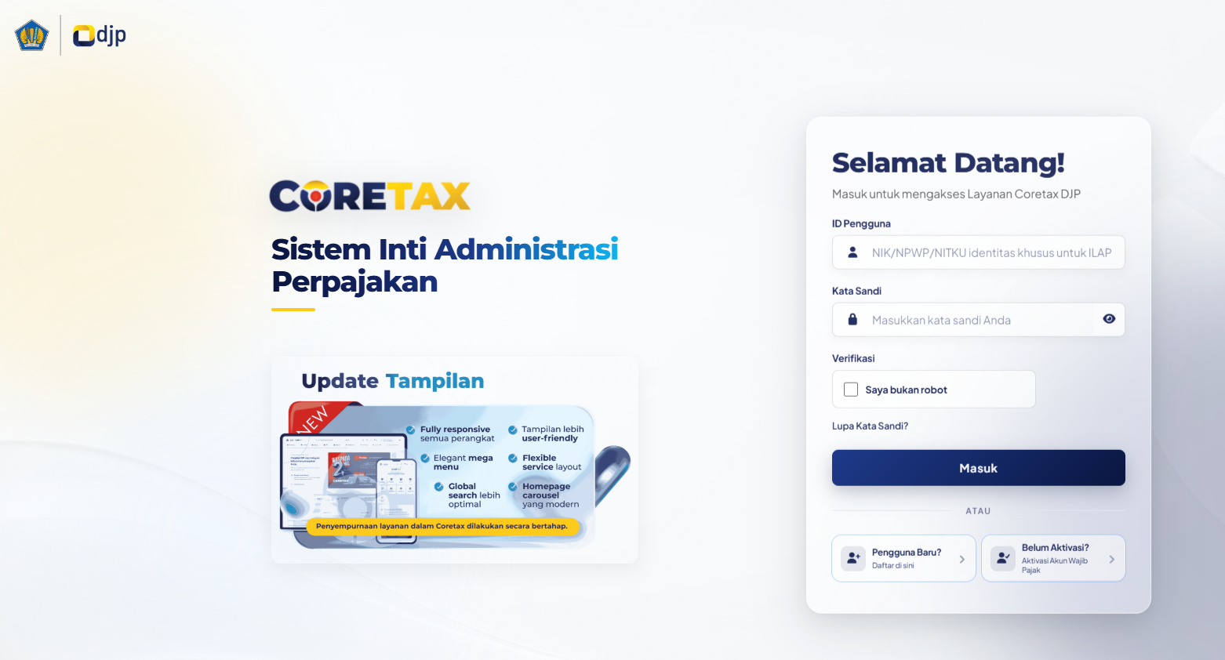
Buka website coretaxdjp.pajak.go.id

Slide 3
Kepmentan No. 1117/Kpts./SR.310/M/10/2025
Jenis | HET Lama | HET Baru Kepmentan 1117 2025 | Selisih
Pupuk Urea | Rp. 2.250 per kg | Rp. 1.800 per kg | Rp. 450 per kg
Pupuk NPK | Rp. 2.300 per kg | Rp. 1.840 per kg | Rp. 460 per kg
Pupuk Organik | Rp. 800 per kg | Rp. 640 per kg | Rp. 160 per kg

Slide 4
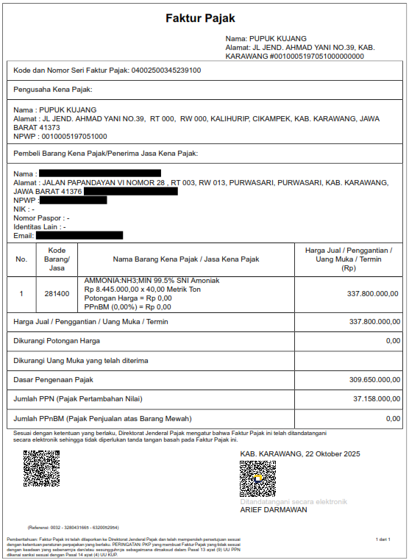
1. Siapkan Dokumen Faktur Pajak yang akan dikembalikan

Slide 5
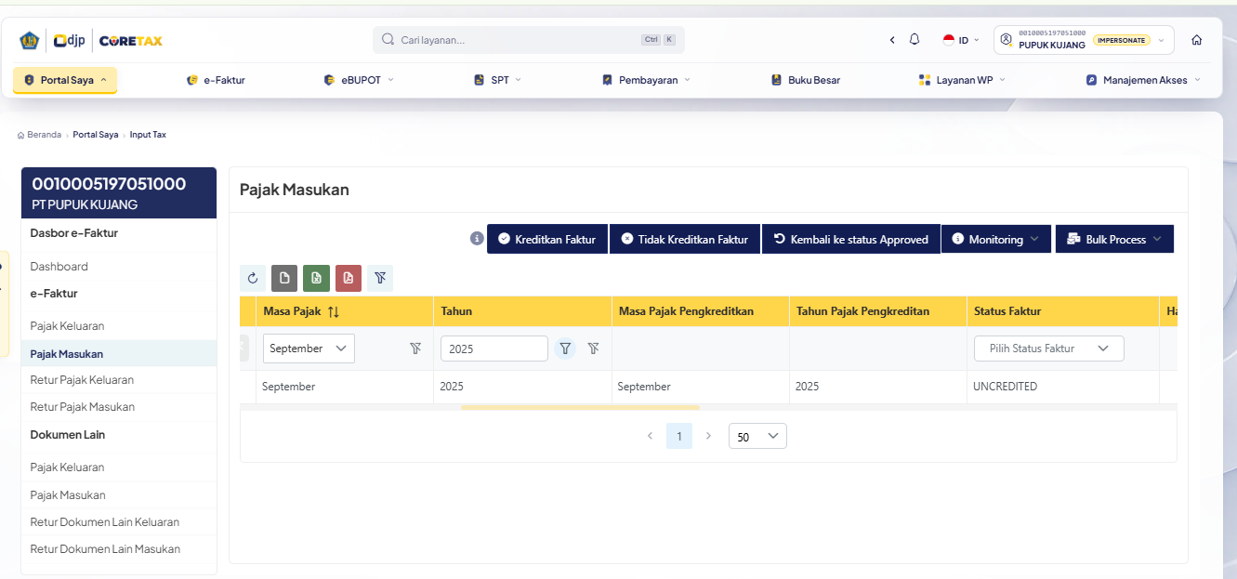



2. Login Coretax, Pilih menu e-Faktur lalu masuk ke submenu Pajak Masukan.
Cari nomor faktur pajak yang akan diretur, pastikan Status Faktur “UNCREDITED”

Slide 6
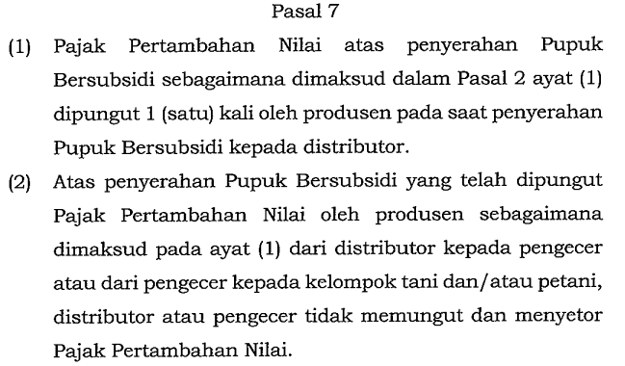
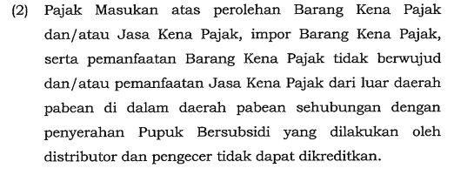
PMK No. 66/PMK.03/2022
Sesuai dengan ketentuan pada Pasal 7 bahwa PPN atas penyerahan pupuk bersubsidi dipungut 1 kali oleh produsen pada saat penyerahan pupuk bersubsidi kepada distributor. Sementara itu, atas penyerahan pupuk bersubsidi yang telah dipungut PPN oleh produsen dari distributor kepada pengecer atau dari pengecer kepada kelompok tani dan/atau petani, distributor atau pengecer tidak memungut dan menyetor PPN.
Sesuai dengan ketentuan pada pasal 8 ayat 2 bahwa PPN atas penyerahan pupuk bersubsidi tidak dapat dikreditkan sebagai Pajak Masukan oleh Distributor dalam hal ini adalah PUD.

Slide 7
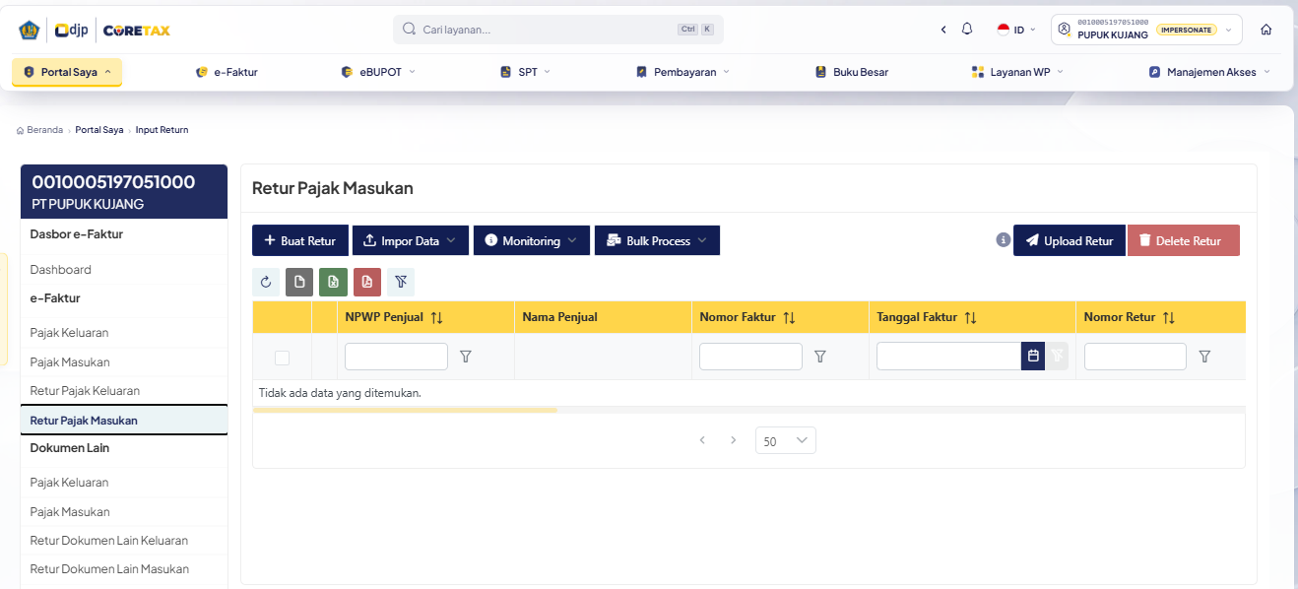



3. Pada menu e-Faktur, lihat submenu e-Faktur, klik Retur Pajak Masukan lalu pilih + Buat Retur

Slide 8
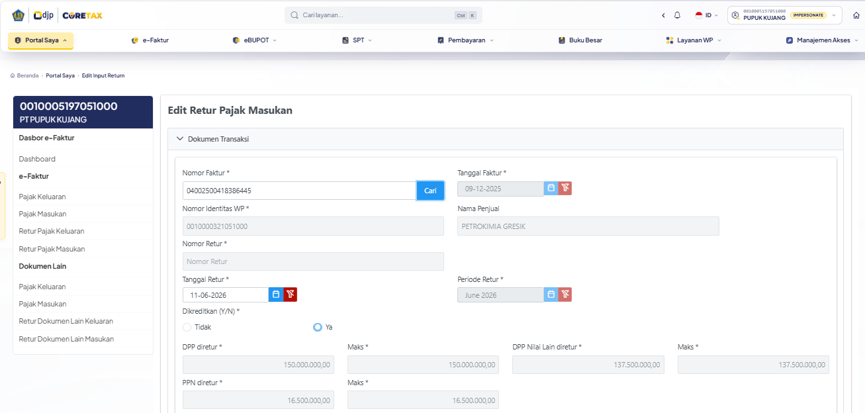


4. Isi nomor Faktur Pajak yang akan di retur kemudian klik Cari, kemudian isi tanggal Retur sesuai dengan tanggal dibuatnya Nota Retur (bukan tanggal Faktur Pajak).

Slide 9
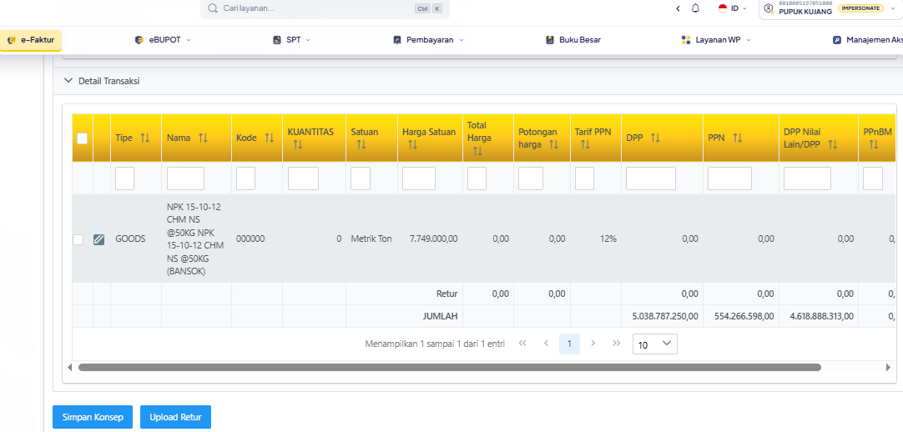

5. Pada menu Detail Transaksi klik Edit.

Slide 10
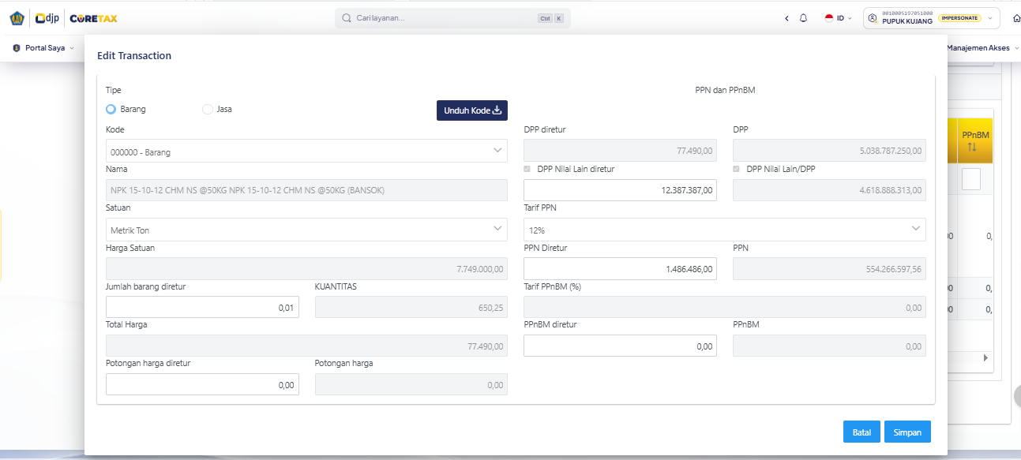


6. Akan muncul pop up, isikan jumlah barang diretur, kemudian isi nilai DPP Nilai Lain yang akan diretur dan klim tombol Simpan.
DPP Nilai Lain diisi Nilai uang yang ditagihkan dibagi 1,11 dikali 11/12. Contoh pengembalian Rp. 15.000.000,-
= Rp. 15.000.000,- : 1,11 x 11/12
= Rp. 12.387.387,-
Karena tidak ada pengembalian barang, maka diisi 0,01 agar tidak berpengaruh signifikan dengan kuantum pada faktur pajak.

Slide 11

Pengecekan perhitungan
Misal total Nilai Kompensasi dari SO 328012345 dari jumlah stok PUD & PPTS adalah Rp. 15.000.000,- (Include PPN), perhitungannya adalah sebagai berikut:
Pada contoh table di atas, pengisian Nota Retur adalah:
Bagian c dapat diisi untuk kolom DPP Nilai Lain Diretur.
Bagian d dapat diisi untuk kolom PPN Diretur.

Slide 12
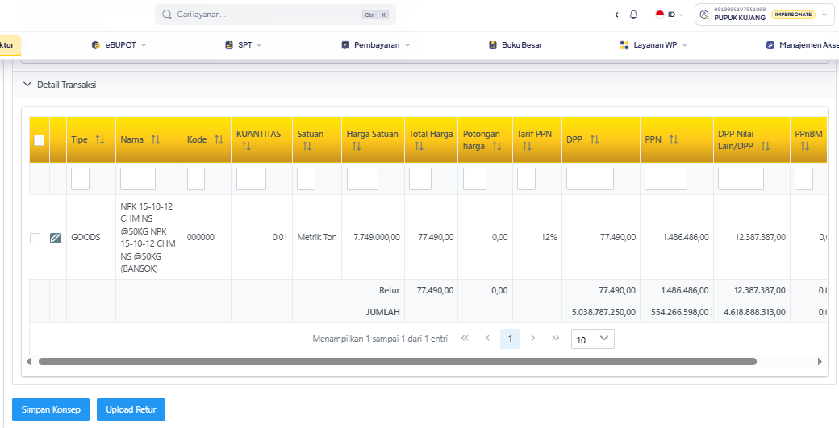

7. Periksa data retur yang diinput, kemudian klik Upload Retur.

Slide 13
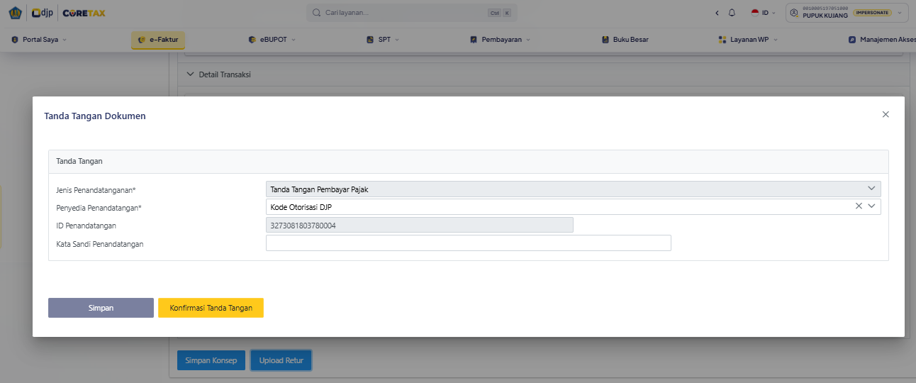


8. Isi Passphrase, klik simpan dan klik konfirmasi tanda tangan.

Slide 14
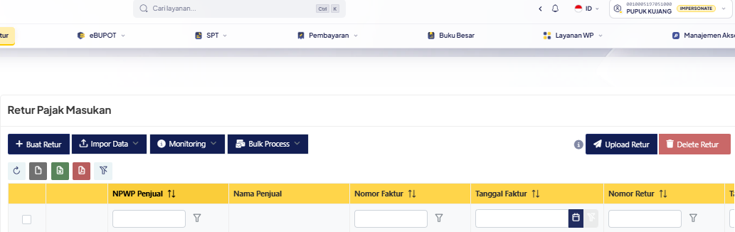

9. Pembuatan Nota Retur Selesai
Ekspor PDF Nota Retur

Slide 15
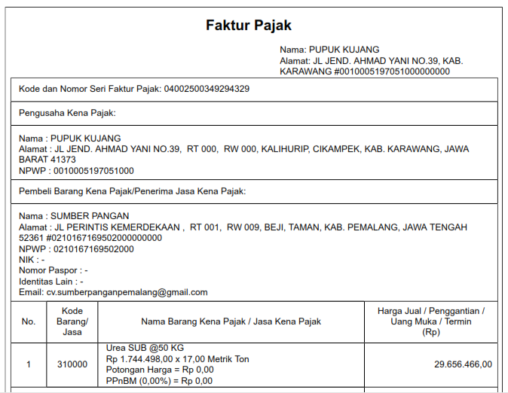
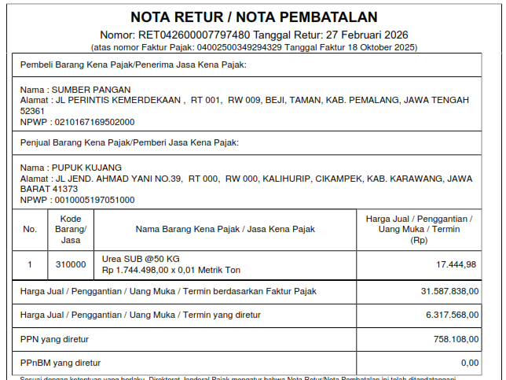
10. Pengecekan Kembali Nota Retur yang telah terbit
Referensi Faktur Pajak

Slide 16
TERIMA KASIH

